Slide 1


播种 希望，共筑 未来！
www.chunbo.com

Slide 2




春播强大的互联网基因
春 播 是 什 么
春播是由来自互联网门户、电商、时尚媒体和零售业资深高管共同创立的新平台
春播产品体量
春播全平台目前提供水果蔬菜、肉禽蛋品、水产海鲜、粮油副食、健康零食等11个大类共3000多种食材和食品。
Notes:
团队构成、产品类别、数量

Slide 3

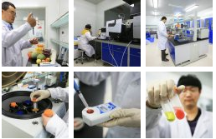
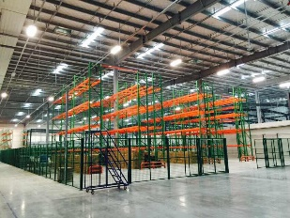
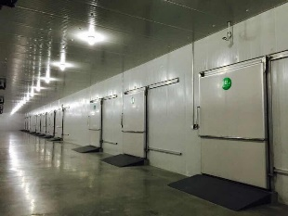
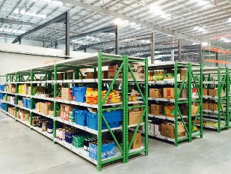
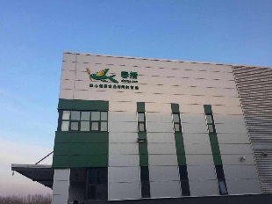
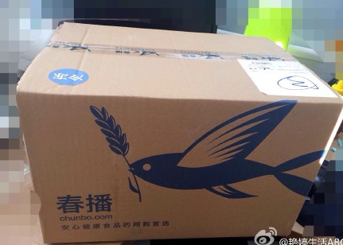
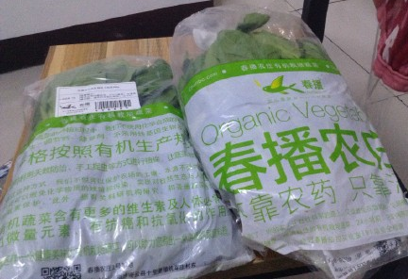
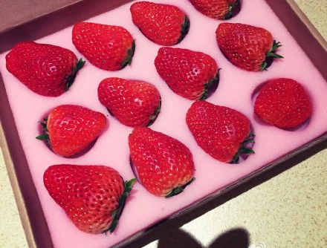
春 播 倡 导 的 理 念
安心
自有种植基地、“良心守护大地生产者联盟”
再到全球优质供应商，保证了我们可为您提供品质如一的有机食材
自建符合国家标准的品控实验室、总价值600万元的日本精密检测仪
由硕士、学士组成的专业质检团队负责对商品品质进行严格把控，并实时出具安全监测报告
每一商品均拥有独立ID，实现“检测结果可追溯”！
从田间到餐桌的全程控制
新鲜
自建8000平米专业仓储配备常温区、冷藏库及冷冻库，5个温区12间独立储存空间，满足各类食材保鲜需求
全程冷链确保极致新鲜
便捷
我们推出当日达及次日达配送服务，配备专业冷藏车的春播专属物流团队，
缤纷美味 一键购买

Slide 4
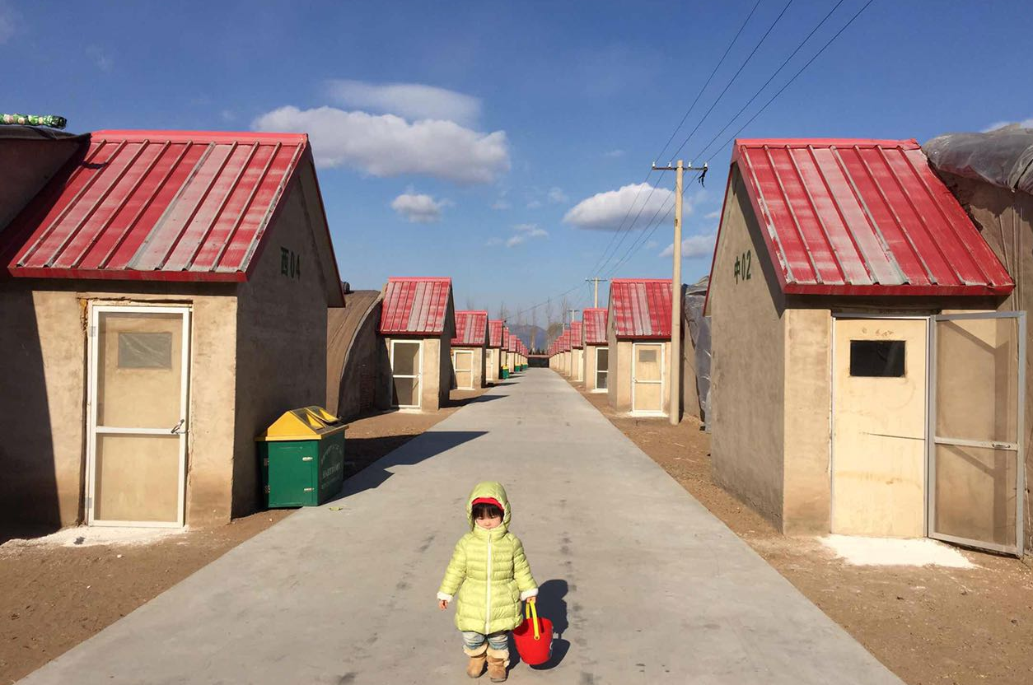
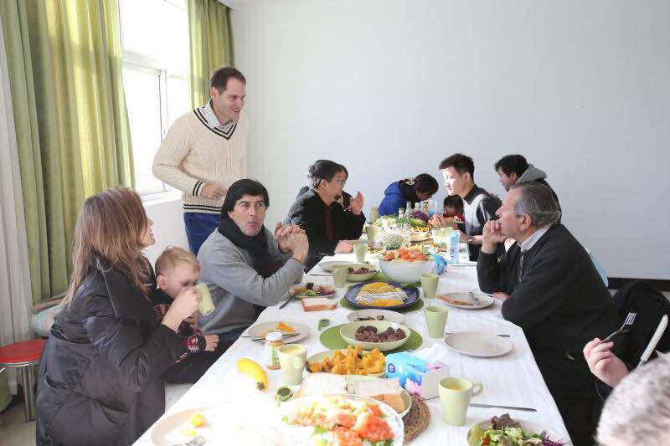
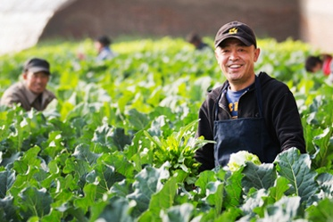

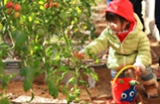
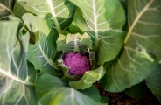


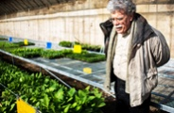
在有机栽培蔬菜的种植过程中，我们严格遵循有机生产标准，不使用化肥、农药等化学制剂
同时利用天敌防治、手工捉虫等方式进行植保，遵循自然规律，让植物自然生长。
春播自有种植基地
北京密云
河北丰宁
上海崇明

Slide 5
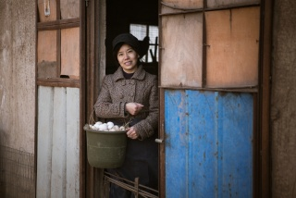
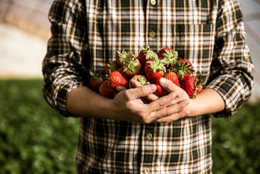
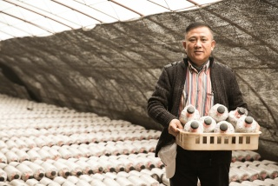
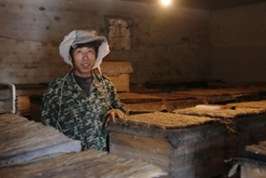
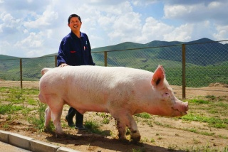
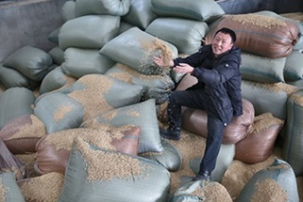
《良心守护大地生产者联盟》：良心、诚意和信任的新农人组织
我们首批与全国13位农业生产者共同建立“良心守护大地生产者联盟”,未来将不断扩充这个阵营！
遵守“保卫人类健康，保护地球环境”的共同理想，利用有机生产方式守护大地和人类。
良心守护大地生产者联盟
Notes:
良心、诚意和信任 的 新农人

Slide 6










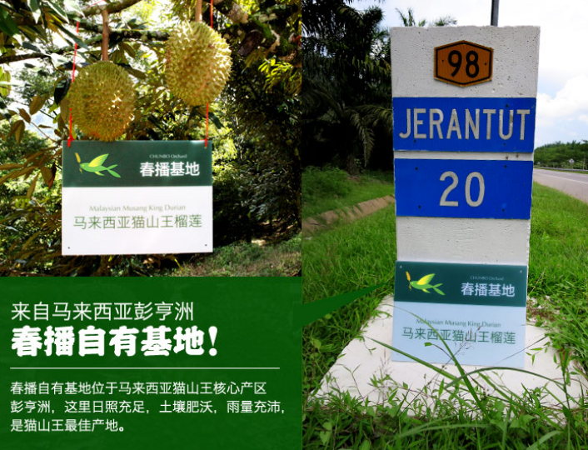
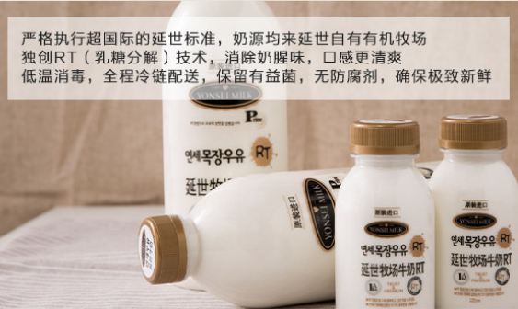

全球优质供应商
挪威海产局
澳洲肉类及畜牧业协会
法国猪业联盟
韩国农水产食品流通公社
日本料理普及促进会
法国第一巧克力
品牌赛梦
德国奶粉大牌爱他美
意大利优质橄榄油品牌曼托
澳大利亚乳制品品牌德运
英国优质薯片泰瑞
我们和全球近30个国家的政府代表及食品行业协会合作，请他们亲荐本国最具代表性的优质食材食品，同时多位买手亲赴原产地进行全方位考察，优选出近500个符合春播标准的顶级食品品牌。

Slide 7
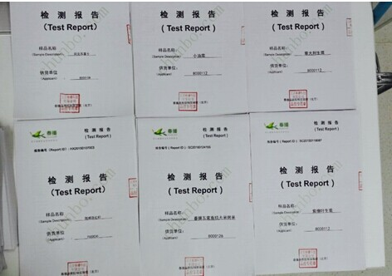

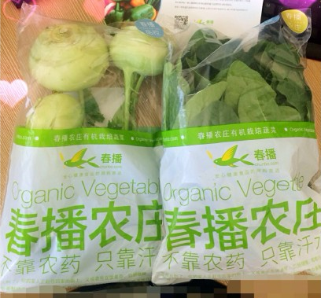

春 播 的 标 准
“春播BEST”以“中国国家认证认可监督管理委员会”发布的《有机产品认证实施细则》、“国家质监总局”发布的《有机产品标准》为蓝本制定，农作物、海鲜、肉蛋等生鲜食材185项农药残留及31项兽（渔）药残留不检出，5项重金属含量不超标；包装类食品不含有漂白剂、膨松剂、着色剂、防腐剂等23个类别2000多种食品添加剂。
“春播品控” 以“国家卫生部”发布的《GB/T5009.192-2003动物性食品中克伦特罗残留量的测定》、《GB/T 5009.199-2003 蔬菜中有机磷和氨基甲酸酯类农药残留量快速检测》为蓝本制定，农作物、海鲜、肉蛋等生鲜食材64项农药残留、3项兽（渔）药残留及5项重金属含量不超标；包装类食品不含有15种合成色素和30种防腐剂。
Notes:
春播在食品安全的检测上遵循的什么标准体系。

Slide 8
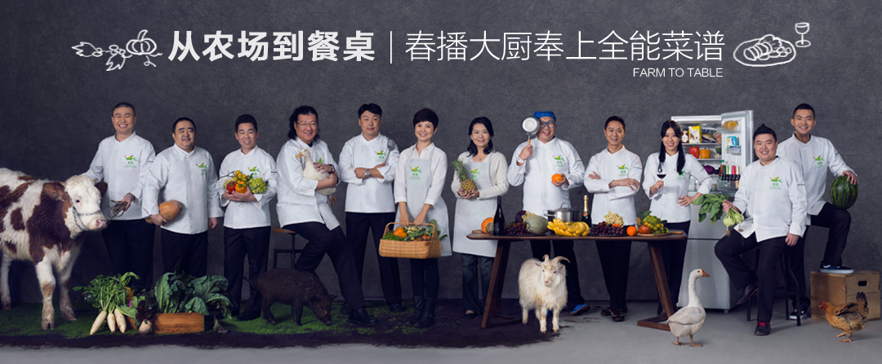
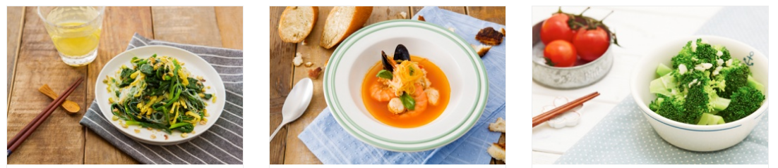
精 选 大 厨 食 谱
联合大董、文怡等顶级名厨与美食大咖，为您带来美味菜谱，教您在自家厨房煎炒烹炸，享受烹饪乐趣。

Slide 9
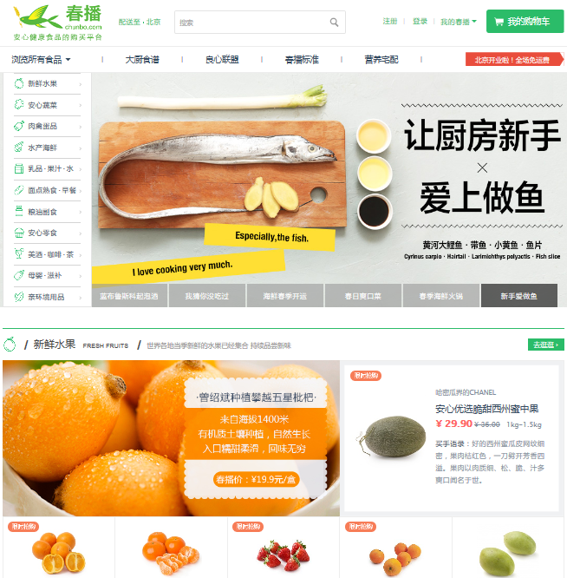
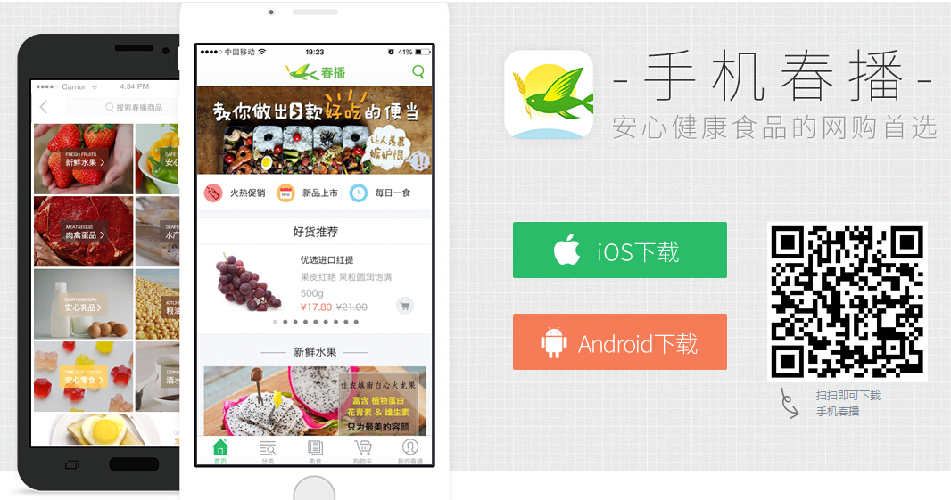
春 播 的 线上购买平台
春播 www.chunbo.com

Slide 10
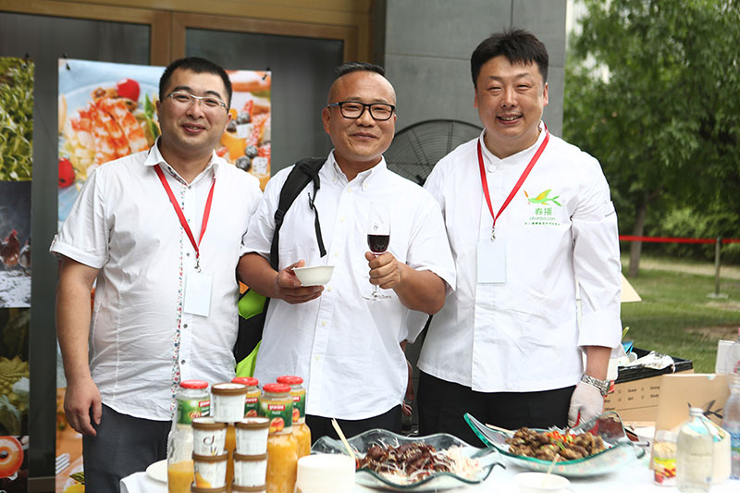
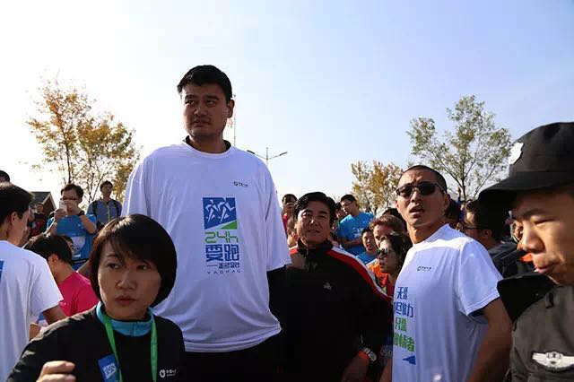
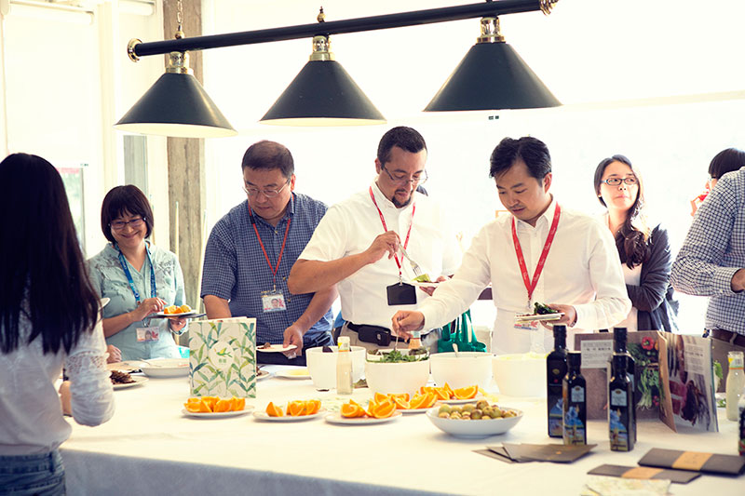
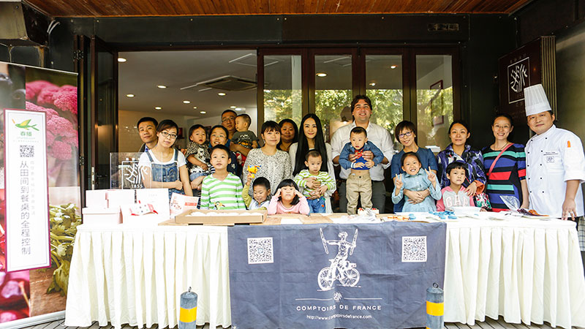
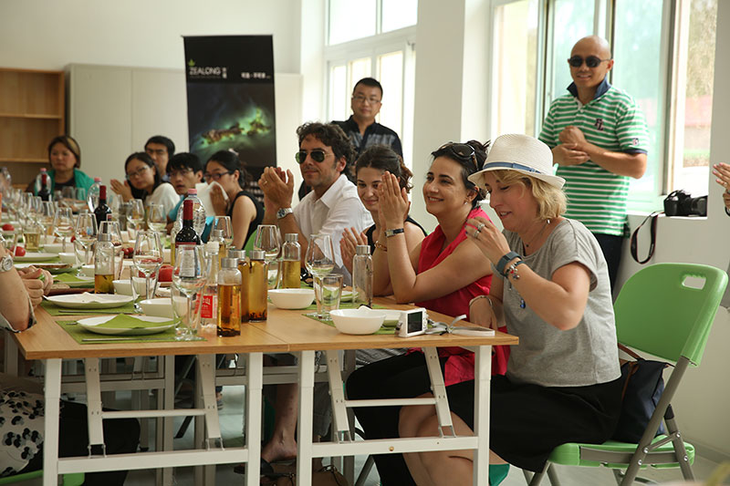
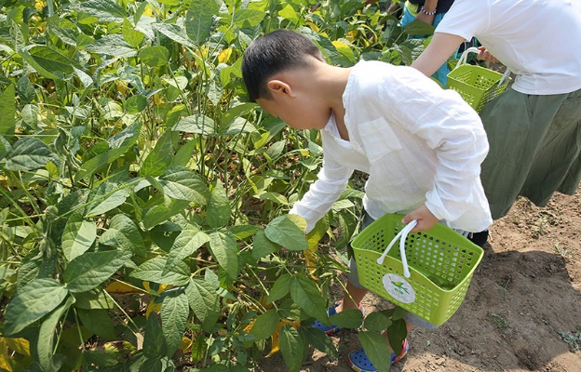
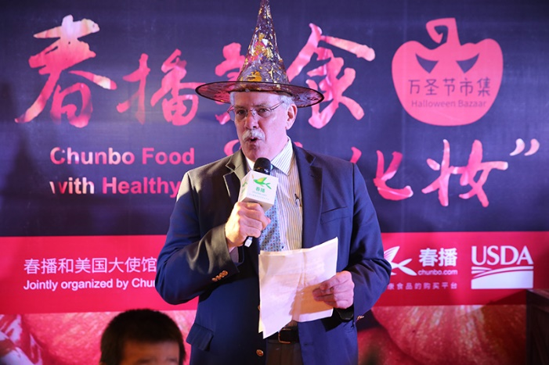
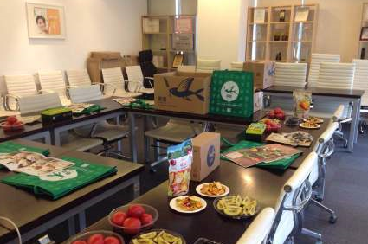
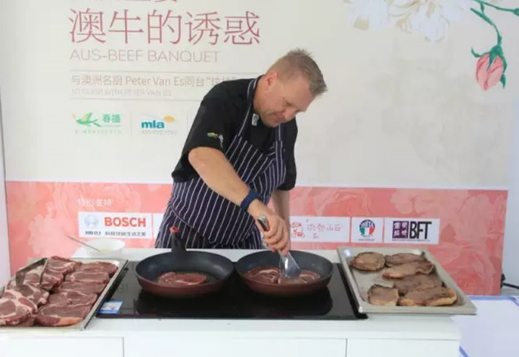
春播精彩活动
法国驻华使馆国庆日晚宴
姚明助阵春播跑团
加拿大驻华使馆早午茶
春播家庭日
春播农庄烹饪课堂
春播会员采摘活动
美国大使馆万圣节美食活动
春播企业下午茶
春播健康美食微课堂

Slide 11





结束语
春播
单击此处编辑母版标题样式
春播正在践行的使命 不仅是为用户提供安心健康的餐桌食材 也希望通过与您一起身体力行
单击此处编辑母版文本样式
  第二级
    第三级
      第四级
        第五级
关爱和守护大地 让 土壤 水 空气环境得到改善
唯有健康和美食不可辜负，坚持和努力，春播需要您的支持，诚邀您加入。
您就是春播等待的那位明日之星！
来吧！现在就与你与你身边的朋友分享
你在春播安心健康世界的快乐体验之旅！
2016/3/14
‹#›

